Slide 1
老司机学Docker之
初级实战篇
快
帅
酷
刻意训练自己的技术套路
讲师：沈逸

Slide 2
第二章案例篇 ： Docker compose创建网络、指定容器IP、启动简单nginx负载均衡

Slide 3
本课程适合学员
1、已经拥有一定开发经验的同学.
2、能够自行完成Linux等环境的配置(如虚拟机等)
3、课后有主观能动性。
4、能顺畅使用 百度或百度以外搜索引擎的同学
5、已经知道Docker是什么,并不纠结用还是不用
(本课程环境Centos7，内存建议4G或以上)
本课程主要有两大章节
1、基础知识 2、在web开发、部署过程中的常见案例

Slide 4
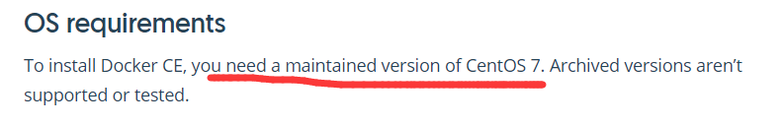
官方文档
https://docs.docker.com/
CE和EE的区别。
前者是社区版，不要钱。后者你懂得。
目前我们选择CE版。
请看官方文档的操作
https://docs.docker.com/engine/installation/linux/docker-ce/centos/

Slide 5
上节课的课后作业
web1容器
?
Nginx容器
web2容器
上节课我们学习了compose这个编排工具

Slide 6
上节课的课后作业
思考 并学习文档中
1、compose up时自动创建网络
2、容器创建时指定IP
3、nginx 配置负载均衡

Slide 7
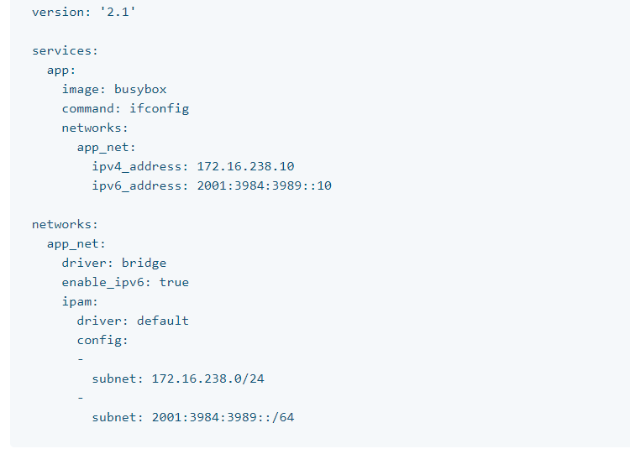
自动创建网络
文档参考位置
https://docs.docker.com/compose/compose-file/#ipv4_address-ipv6_address
上节课我们是在外部手工创建了一个网络：
docker network create -d bridge --subnet=192.128.0.0/16 mynginx
networks
mynginx-net-auto:
driver: bridge
ipam:
config:
- subnet: 192.158.0.0/16

Slide 8
env_file
如果设置比较复杂，那么我们可以通过env_file来完成变量的引用
参考文档
https://docs.docker.com/compose/environment-variables/#the-env-file

Slide 9
nginx的基本设置
upstream mydocker {
server 192.156.0.6;
server 192.156.0.3;
}
server {
listen 80;
server_name mydocker;
location / {
proxy_set_header Host $host;
proxy_set_header X-Real-IP $remote_addr;
proxy_set_header X-Forwarded-For $proxy_add_x_forwarded_for;
proxy_buffering off;
proxy_pass http://mydocker;
}
}

Slide 10
欢迎加入我们的QQ群
程序员在囧途教育QQ群
606976586

